Slide 1

„Brannte nicht unser Herz?“
Erstkommunionvorbereitung
Schön, dass Sie da sind!

Slide 2
Film zur
ERSTKOMMUNIONVORBEREITUNG
Die Menschen im Video freuen sich sehr, an der Eucharistiefeier teilzunehmen. Freuen Sie sich auf die Erstkommunion Ihres Kindes? Gibt es etwas, was Ihnen zu diesem Fest Sorgen bereitet?
Was wünschen Sie, dass Ihr Kind in der Zeit der Vorbereitung erlebt? Was wünschen Sie sich für Ihre Familie?
Als Pfarrei und Eltern machen wir uns auf den Weg zur Erstkommunion Ihrer Kinder. Wie wollen Sie Ihre Kinder in den kommenden Wochen dazu begleiten?
Sehen Sie für Ihr eigenes Leben einen Zusammenhang zur Eucharistiefeier am Sonntag?
…

Slide 3
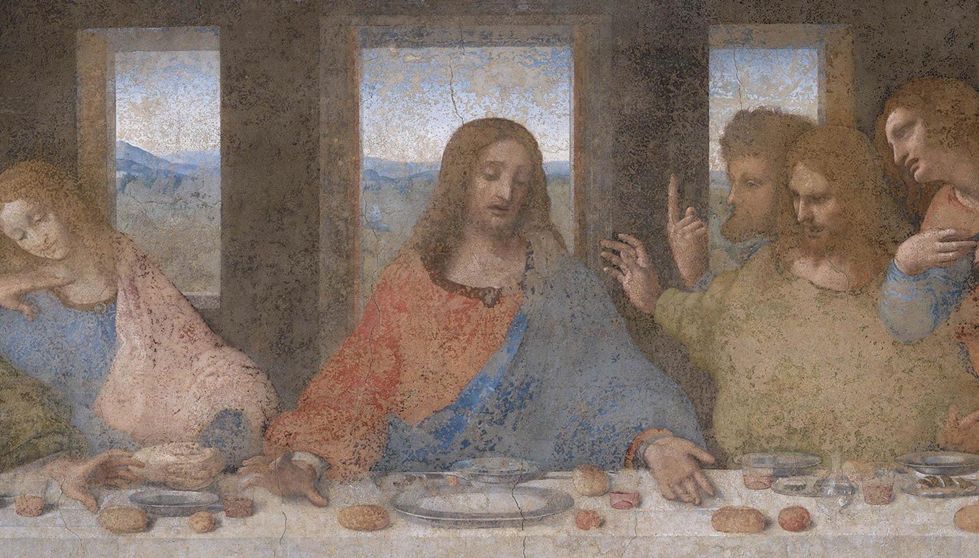

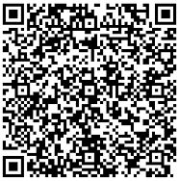
EUCHARISTIE UND
ERSTKOMMUNION-VORBEREITUNG
Netzwerk Eucharistie im Bistum Trier
eucharistie@bistum-trier.de

